Slide 1
Παθολογική και Χειρουργική Νοσηλευτική ΙΙ (Ε)
Ανοικτά Ακαδημαϊκά Μαθήματα στο ΤΕΙ Αθήνας
Ενότητα 4: Ηλεκτροκαρδιογράφημα
Θεόδωρος Καπάδοχος
Τμήμα Νοσηλευτικής
Το περιεχόμενο του μαθήματος διατίθεται με άδεια Creative Commons εκτός και αν αναφέρεται διαφορετικά | Το έργο υλοποιείται στο πλαίσιο του Επιχειρησιακού Προγράμματος «Εκπαίδευση και Δια Βίου Μάθηση» και συγχρηματοδοτείται από την Ευρωπαϊκή Ένωση (Ευρωπαϊκό Κοινωνικό Ταμείο) και από εθνικούς πόρους.

Slide 2
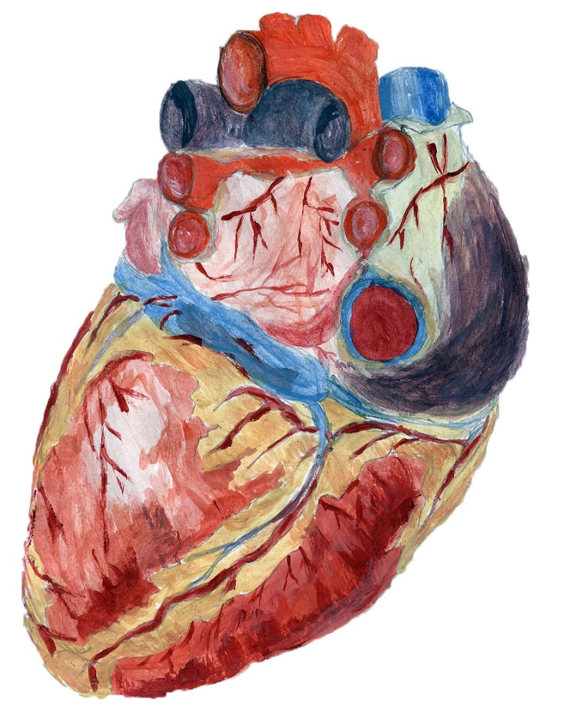
Ηλεκτροκαρδιογράφημα
Είναι η καταγραφή δια μέσου ηλεκτροδίων και μεταλλικών πλακών, των δυναμικών ενέργειας που παράγονται από την καρδιά
Θεόδωρος Καπάδοχος

Slide 3
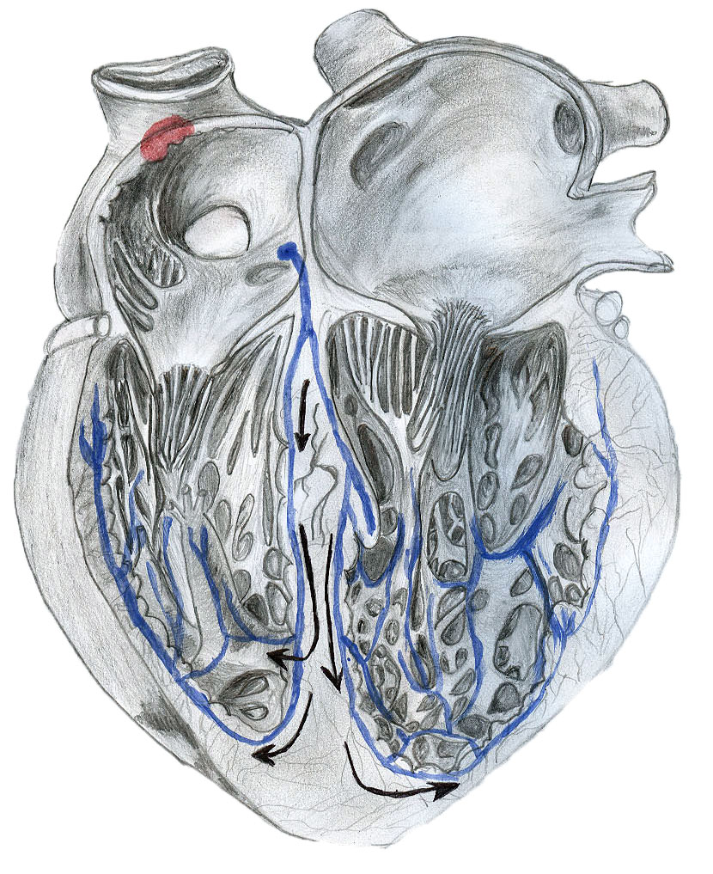
Σύστημα Παραγωγής και Αγωγής Δυναμικού (Ερεθισματαγωγό Σύστημα)
Φλεβόκομβος,
Κολποκοιλιακός Κόμβος,
Δεμάτιο His,
Αριστερό και Δεξιό Σκέλος,
Ίνες Purkinje.
Θεόδωρος Καπάδοχος

Slide 4
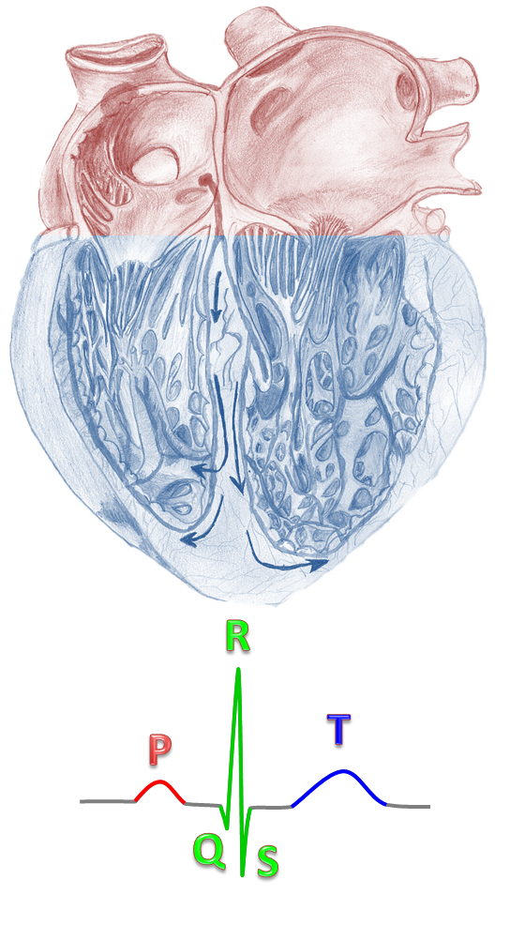
Φυσιολογικά επάρματα στο ΗΚΓφημα
P : κύμα εκπόλωσης κόλπων,
QRS : κύμα εκπόλωσης κοιλιών,
Τ : κύμα επαναπόλωσης κοιλιών.
Θεόδωρος Καπάδοχος

Slide 5
Σημεία τοποθέτησης ηλεκτροδίων (1 από 3)
Απαγωγές άκρων:
Το κόκκινο ηλεκτρόδιο (ένδειξη R) τοποθετείται στο δεξιό άνω άκρο
Το κίτρινο ηλεκτρόδιο (ένδειξη L) τοποθετείται στο αριστερό άνω άκρο
Το πράσινο ηλεκτρόδιο (ένδειξη F) τοποθετείται στο αριστερό κάτω άκρο
Το μαύρο ηλεκτρόδιο (ένδειξη Ν) τοποθετείται στο δεξιό κάτω άκρο
Θεόδωρος Καπάδοχος

Slide 6
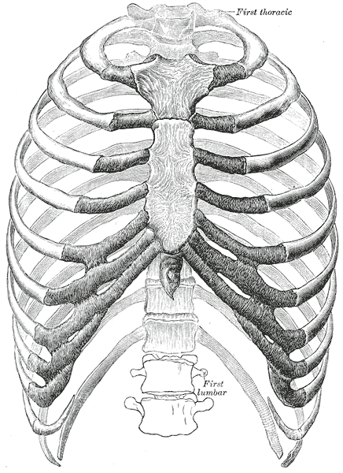
Σημεία τοποθέτησης ηλεκτροδίων (2 από 3)
Προκάρδιες απαγωγές:
Αναζήτηση ανατομικών σημείων στο θώρακα (4^{ο} και 5^{ο} μεσοπλεύριο διάστημα)
Για την αναζήτηση των διαστημάτων μπορούμε:
Να ψηλαφίσουμε τα μεσοπλεύρια διαστήματα ένα-ένα
Να ψηλαφίσουμε στο στέρνο μηνοειδή εντομή και λουδοβίκειο γωνία. Το σημείο αυτό ενώνεται με τη 2^{η} πλευρά και από κάτω βρίσκεται το 2^{ο} μεσοπλεύριο διάστημα. Στη συνέχεια ψηλαφούμε ακόμα 2 μεσοπλεύρια διαστήματα κατώτερα
1
2
3
4
“Gray112”, από Lipothymia διαθέσιμο ως κοινό κτήμα

Slide 7
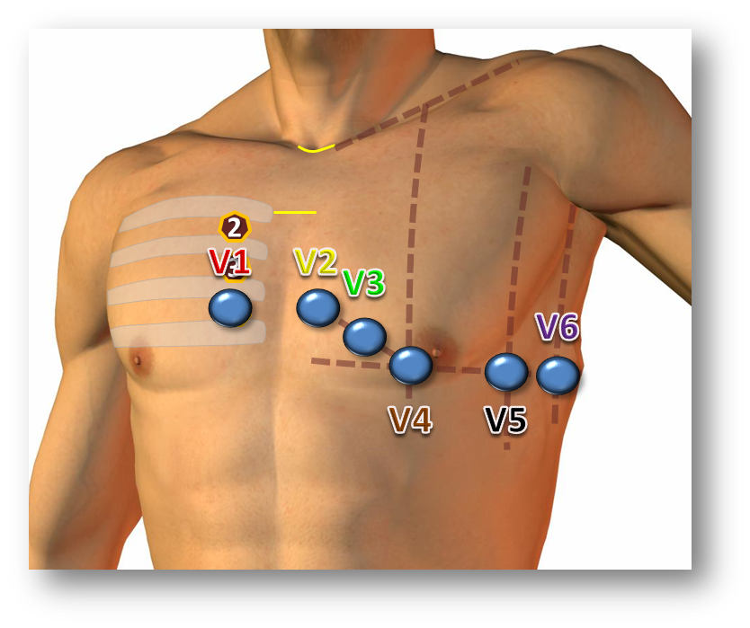
Σημεία τοποθέτησης ηλεκτροδίων (3 από 3)
Προκάρδιες απαγωγές:
(Αναφέρονται V1-V6 ή C1-C6)
V1: 4ο μεσοπλεύριο διάστημα (μ.δ.) δεξιά παραστερνικά
V2: 4ο μ.δ. αριστερά παραστερνικά
V3: Στη μέση της νοητής γραμμής ανάμεσα από τη V2 και τη V4
V4: 5ο μ.δ., αριστερά, στη μεσοκλειδική γραμμή
V5: 5ο μ.δ., αριστερά, στην πρόσθια μασχαλιαία γραμμή
V6: 5ο μ.δ., αριστερά, στη μέση μασχαλιαία γραμμή
Θεόδωρος Καπάδοχος

Slide 8
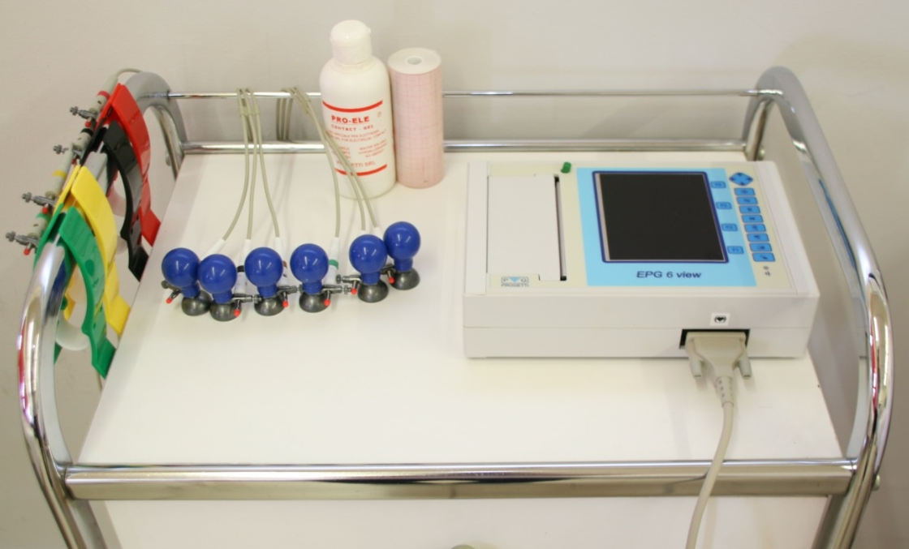
Απαραίτητος εξοπλισμός
Καρδιογράφος,
Ηλεκτρόδια άκρων και προκάρδιων απαγωγών,
Χαρτί μιλιμετρέ,
Γέλη καρδιογραφήματος.
Καπάδοχος Θεόδωρος

Slide 9
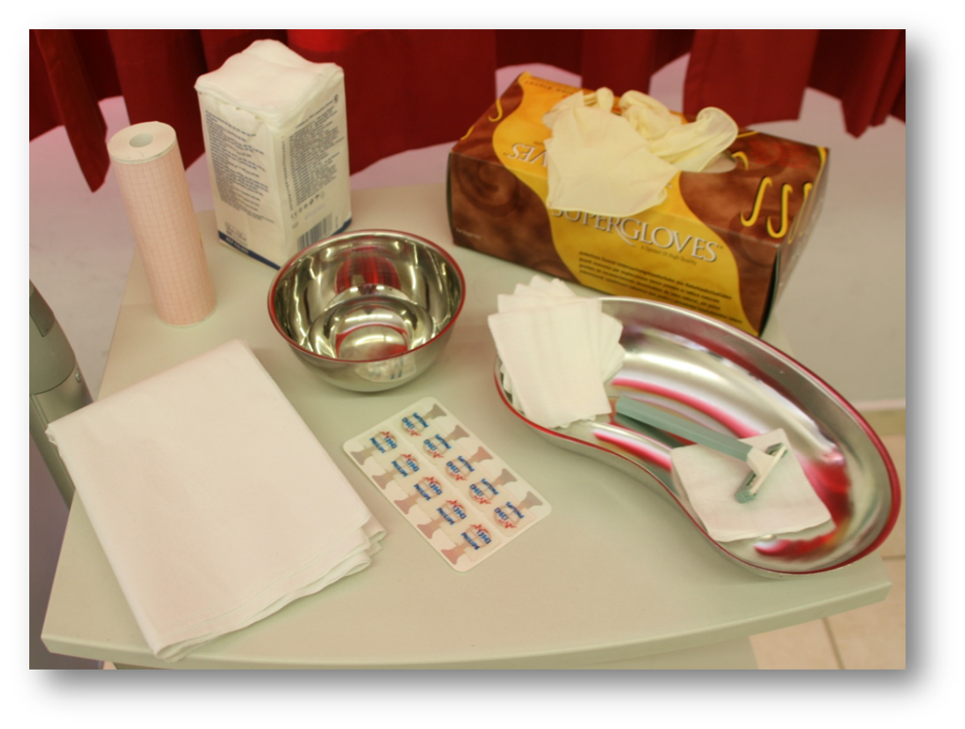
Επιπλέον εξοπλισμός
Ατραυματικό ξυραφάκι,
Γάζες,
Γάντια,
Χαρτοβάμβακο,
Καψάκι με νερό,
Αυτοκόλλητα καρδιογράφου,
Δοχείο ακαθάρτων.
Καπάδοχος Θεόδωρος
Παρακολουθήστε το παρακάτω βίντεο:
Λήψη ηλεκτροκαρδιογραφήματος

Slide 10
Τέλος Ενότητας

Slide 11
Σημειώματα

Slide 12
Σημείωμα Αναφοράς
Copyright Τεχνολογικό Εκπαιδευτικό Ίδρυμα Αθήνας, Θεόδωρος Καπάδοχος 2014. Θεόδωρος Καπάδοχος. «Παθολογική και Χειρουργική Νοσηλευτική ΙΙ (Ε). Ενότητα 4: Ηλεκτροκαρδιογράφημα». Έκδοση: 1.0. Αθήνα 2014. Διαθέσιμο από τη δικτυακή διεύθυνση: ocp.teiath.gr.

Slide 13
Σημείωμα Αδειοδότησης
Το παρόν υλικό διατίθεται με τους όρους της άδειας χρήσης Creative Commons Αναφορά, Μη Εμπορική Χρήση Παρόμοια Διανομή 4.0 [1] ή μεταγενέστερη, Διεθνής Έκδοση. Εξαιρούνται τα αυτοτελή έργα τρίτων π.χ. φωτογραφίες, διαγράμματα κ.λ.π., τα οποία εμπεριέχονται σε αυτό. Οι όροι χρήσης των έργων τρίτων επεξηγούνται στη διαφάνεια «Επεξήγηση όρων χρήσης έργων τρίτων».
Τα έργα για τα οποία έχει ζητηθεί άδεια αναφέρονται στο «Σημείωμα Χρήσης Έργων Τρίτων».
[1] http://creativecommons.org/licenses/by-nc-sa/4.0/
Ως Μη Εμπορική ορίζεται η χρήση:
που δεν περιλαμβάνει άμεσο ή έμμεσο οικονομικό όφελος από την χρήση του έργου, για το διανομέα του έργου και αδειοδόχο
που δεν περιλαμβάνει οικονομική συναλλαγή ως προϋπόθεση για τη χρήση ή πρόσβαση στο έργο
που δεν προσπορίζει στο διανομέα του έργου και αδειοδόχο έμμεσο οικονομικό όφελος (π.χ. διαφημίσεις) από την προβολή του έργου σε διαδικτυακό τόπο
Ο δικαιούχος μπορεί να παρέχει στον αδειοδόχο ξεχωριστή άδεια να χρησιμοποιεί το έργο για εμπορική χρήση, εφόσον αυτό του ζητηθεί.

Slide 14
Επεξήγηση όρων χρήσης έργων τρίτων
©
Δεν επιτρέπεται η επαναχρησιμοποίηση του έργου, παρά μόνο εάν ζητηθεί εκ νέου άδεια από το δημιουργό.
διαθέσιμο με άδεια CC-BY
Επιτρέπεται η επαναχρησιμοποίηση του έργου και η δημιουργία παραγώγων αυτού με απλή αναφορά του δημιουργού.
διαθέσιμο με άδεια CC-BY-SA
Επιτρέπεται η επαναχρησιμοποίηση του έργου με αναφορά του δημιουργού, και διάθεση του έργου ή του παράγωγου αυτού με την ίδια άδεια.
διαθέσιμο με άδεια CC-BY-ND
Επιτρέπεται η επαναχρησιμοποίηση του έργου με αναφορά του δημιουργού.
Δεν επιτρέπεται η δημιουργία παραγώγων του έργου.
διαθέσιμο με άδεια CC-BY-NC
Επιτρέπεται η επαναχρησιμοποίηση του έργου με αναφορά του δημιουργού.
Δεν επιτρέπεται η εμπορική χρήση του έργου.
διαθέσιμο με άδεια CC-BY-NC-SA
Επιτρέπεται η επαναχρησιμοποίηση του έργου με αναφορά του δημιουργού
και διάθεση του έργου ή του παράγωγου αυτού με την ίδια άδεια.
Δεν επιτρέπεται η εμπορική χρήση του έργου.
διαθέσιμο με άδεια CC-BY-NC-ND
Επιτρέπεται η επαναχρησιμοποίηση του έργου με αναφορά του δημιουργού.
Δεν επιτρέπεται η εμπορική χρήση του έργου και η δημιουργία παραγώγων του.
διαθέσιμο με άδεια
CC0 Public Domain
Επιτρέπεται η επαναχρησιμοποίηση του έργου, η δημιουργία παραγώγων αυτού και η εμπορική του χρήση, χωρίς αναφορά του δημιουργού.
διαθέσιμο ως κοινό κτήμα
Επιτρέπεται η επαναχρησιμοποίηση του έργου, η δημιουργία παραγώγων αυτού και η εμπορική του χρήση, χωρίς αναφορά του δημιουργού.
χωρίς σήμανση
Συνήθως δεν επιτρέπεται η επαναχρησιμοποίηση του έργου.

Slide 15
Διατήρηση Σημειωμάτων
Οποιαδήποτε αναπαραγωγή ή διασκευή του υλικού θα πρέπει να συμπεριλαμβάνει:
το Σημείωμα Αναφοράς
το Σημείωμα Αδειοδότησης
τη δήλωση Διατήρησης Σημειωμάτων
το Σημείωμα Χρήσης Έργων Τρίτων (εφόσον υπάρχει)
μαζί με τους συνοδευόμενους υπερσυνδέσμους.

Slide 16
Χρηματοδότηση
Το παρόν εκπαιδευτικό υλικό έχει αναπτυχθεί στo πλαίσιo του εκπαιδευτικού έργου του διδάσκοντα.
Το έργο «Ανοικτά Ακαδημαϊκά Μαθήματα στο ΤΕΙ Αθήνας» έχει χρηματοδοτήσει μόνο την αναδιαμόρφωση του εκπαιδευτικού υλικού.
Το έργο υλοποιείται στο πλαίσιο του Επιχειρησιακού Προγράμματος «Εκπαίδευση και Δια Βίου Μάθηση» και συγχρηματοδοτείται από την Ευρωπαϊκή Ένωση (Ευρωπαϊκό Κοινωνικό Ταμείο) και από εθνικούς πόρους.

